Slide 1
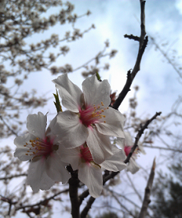
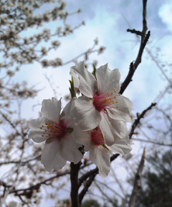
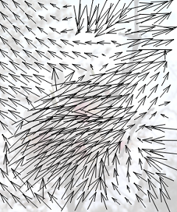
Оптический поток
Оптический поток(optical flow) - это векторное поле явного движения объектов, поверхностей и ребер в визуальной сцене, вызванное относительным движением между наблюдателем (глазом, камерой) и сценой.

Slide 2

Основные применения оптического потока
1. Для определения направления, в котором движутся объекты в кадре.
2. При производстве фильмов - для осуществления плавного морфинга между последовательными кадрами,либо между кадрами, снятыми соседними камерами.
3. Принципиально можно применять в стереозрении – для определения расстояния до объекта с помощью анализа оптического потока кадров, поступающих с двух камер.

Slide 3
Методы вычисления оптическогопотока
1. Блочные методы — минимизация суммы квадратов или суммы модулей разностей
2. Дифференциальные методы оценки оптического потока, основанные на частных производных сигнала:
  - Алгоритм Лукаса — Канаде
  - Horn–Schunck
  - Farneback
  - SimpleFlow
3. Дискретные методы оптимизации — поисковое пространство квантуется, затем каждому пикселю изображения ставится в соответствие метка таким образом, чтобы расстояние между последовательными кадрами было минимальным.

Slide 4
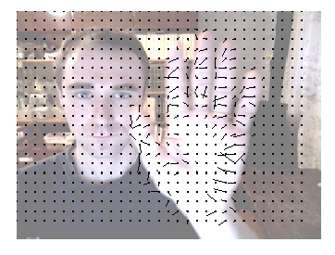
Метод Лукаса-Канаде
I (x, y, t) - входные изображения
V (x, y, t) = (Vx (x, y, t), Vy (x, y, t)) - скорость движения, то есть искомый оптический поток в (x,y,t).

Slide 5



Метод Лукаса-Канаде
1. Предположим, что значения пикселей переходят из одного кадра в следующий без изменений.
2. Допустим перемещение пикселей мало, тогда можно записать разложение в ряд Тейлора
Получим:

Slide 6
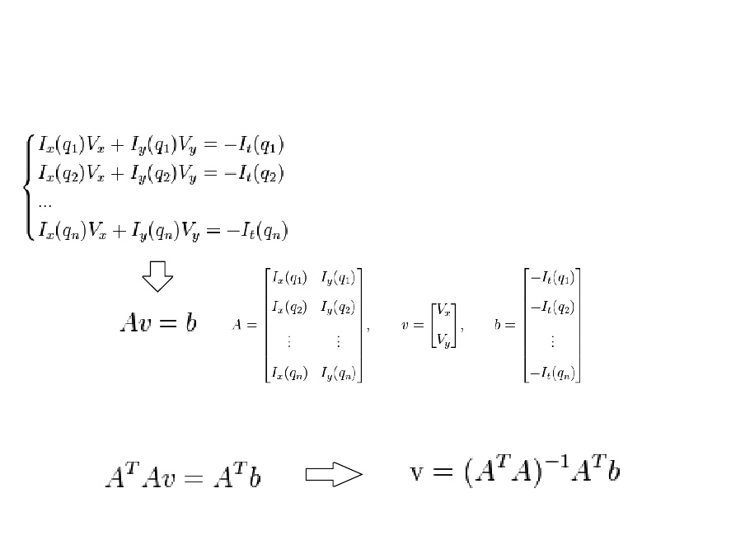
Метод Лукаса-Канаде
3. Предположим, что соседние пиксели смещаются на одинаковое расстояние.
Решаем методом наименьших квадратов:

Slide 7
